Slide 1
레시피 조회하다

Slide 2
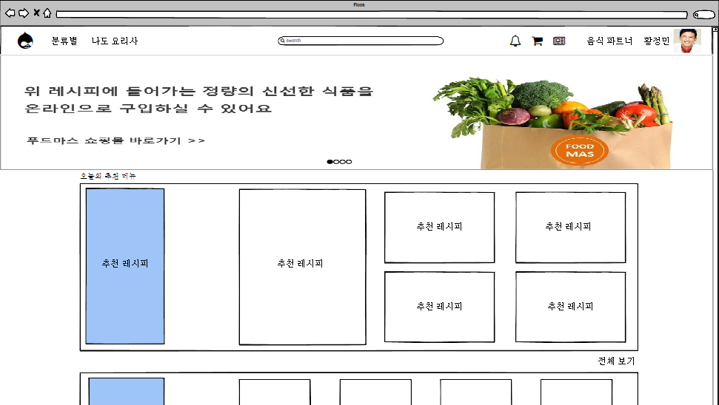
화면제목
웹 메인화면
페이지 경로
웹 메인화면
Description(박세훈)
1 | 레시피 이미지를 클릭하면 레시피 이미지가 화면에 출력된다(클라이언트에서 처리)
레시피를 조회하다(UC011)
MainFlows 1~3
1

Slide 3
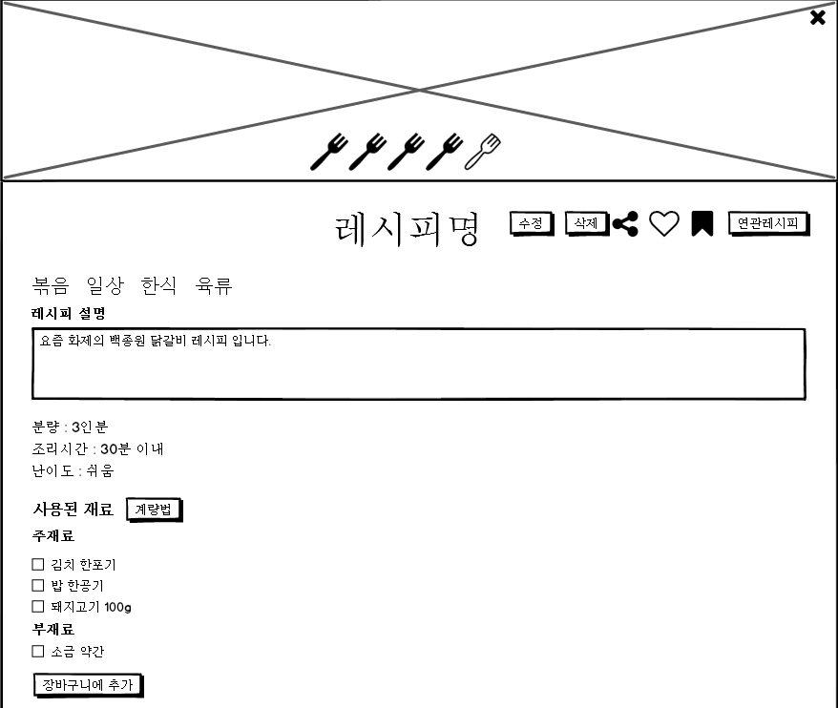
화면제목
웹 메인화면
페이지 경로
웹 메인화면
Description(박세훈)
1 | 완성사진(동영상)이 출력된다
2 | 별점을 설정할 수 있다.
3 | 레시피 명이 출력된다
4 | 카테고리 정보가 출력된다
5 | 레시피 설명이 출력된다
6 | 기준인원이 출력된다
7 | 조리시간이 출력된다
8 | 난이도가 출력된다
9 | 재료를 선택할수 있는 체크박스가 출력된다
10 | 재료명과 재료수량이 출력된다
1
2
1
3
4
5
6
7
8
레시피 조회하다UC011)
MainFlows 4
9
10

Slide 4
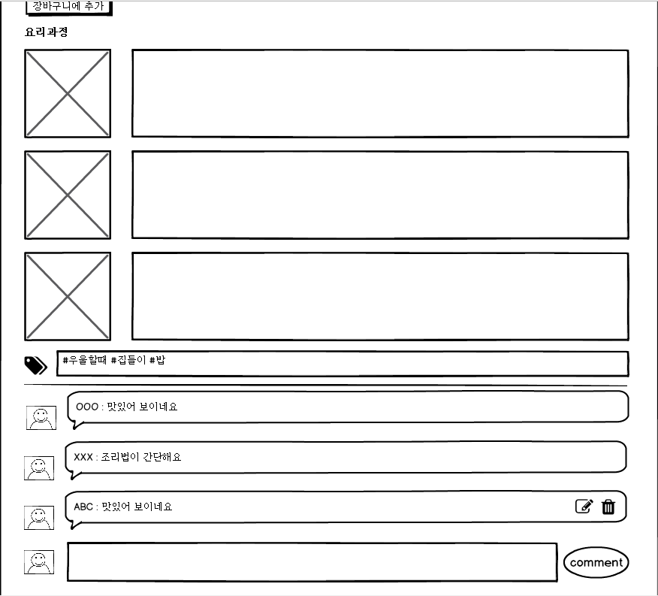
화면제목
웹 메인화면
페이지 경로
웹 메인화면
Description(박세훈)
1 | 조리 사진을 출력한다
2 | 조리 과정을 출력한다
3 | 해시 태그를 출력한다.
4 | 프로필 사진을 출력한다.
5 | 댓글 내용을 출력한다.
1
2
1
레시피 조회하다UC011)
MainFlows 4
3
4
5

Slide 5
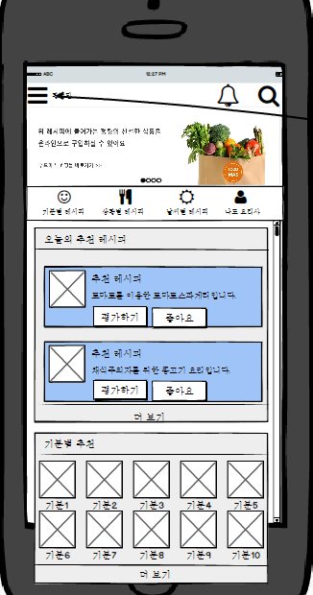
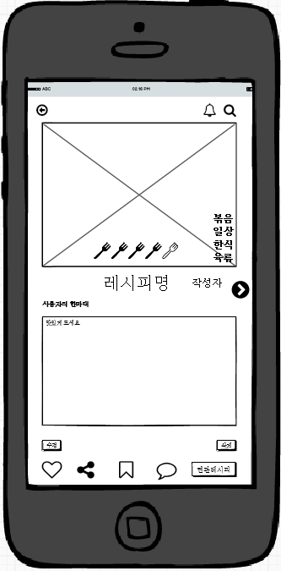
화면제목
웹 메인화면
페이지 경로
앱 메인화면
Description(박세훈)
1 | 레시피를 클릭하여 레시피 조회 화면으로 이동한다..
2 | 완성사진(동영상)이 출력된다
3 | 별점을 설정할 수 있다.
4 | 레시피 명이 출력된다
5 | 카테고리 정보가 출력된다
6 | 레시피 설명이 출력된다
레시피를 조회하다(UC011)
MainFlows 1~3
2
레시피 조회하다UC011)
MainFlows 4
5
3
4
1
6

Slide 6
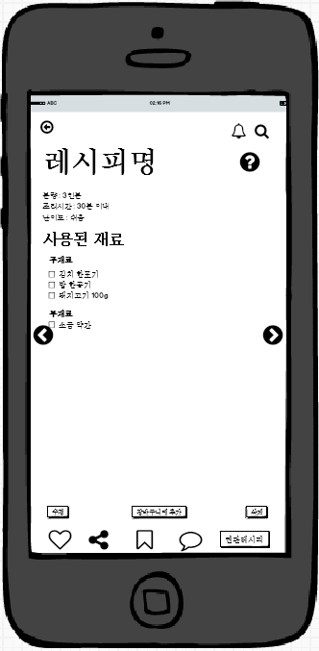
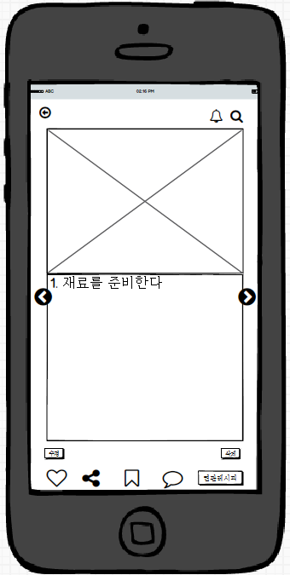
화면제목
웹 메인화면
페이지 경로
앱 메인화면
Description(박세훈)
1 | 기준인원이 출력된다
2 | 조리시간이 출력된다
3 | 난이도가 출력된다
4 | 재료를 선택할수 있는 체크박스가 출력된다
5 | 재료명과 재료수량이 출력된다
6 | 조리 사진을 출력한다
7 | 조리 과정을 출력한다
6
1
2
3
4
5
레시피 조회하다UC011)
MainFlows 4
7

